Slide 1
Муниципальное общеобразовательное учреждение средняя общеобразовательная школа №11 города Балахна
Тема :
«Насилие в семье: осторожно, ДЕТИ !»
Выполнила: ученица 10 «А» класса Клекочко Олеся
Научный руководитель: Г.Н.Одинцова

Slide 2
Введение
В современной России так много проблем … И все они требуют своего решения. Но наиболее злободневной проблемой, без сомнения, является проблема насилия. Насилие захлестнуло страну: оно на улицах городов и сел, оно на экранах телевизоров… и, что особенно страшно, в наших семьях, где казалось бы оно не возможно по определению, в силу родства и, прежде всего, родства кровного.

Slide 3
И чрезвычайно актуальной становится проблема семейного насилия в отношении детей. Казалось бы самое теплое и родное для ребенка место не только перестает им быть, но становится источником опасности. Около двух с половиной миллионов несовершеннолетних до 14 лет ежегодно избиваются родителями, около сорока процентов жертв тяжких преступлений – это жертвы домашнего насилия, среди которых дети.

Slide 4
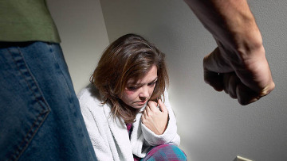
Цель:
Выделить причины семейного насилия и обозначить способы защиты от него

Slide 5
Задачи:
На основе соответствующей литературы, Интернет-ресурсов и анкетирования учащихся 7-х классов и их родителей проанализировать причины и виды семейного насилия в отношении детей;
Предложить рекомендации о возможных способах защиты от семейного насилия;
Повысить внимание школьной общественности к настоящей проблеме.

Slide 6
Методы исследования:
Анкетирование учащихся, в том числе по методике «Незаконченное предложение», «Письмо к другу», анкетирование родителей

Slide 7
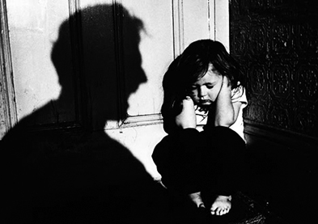
Гипотеза
«Климат» семьи, возможность и допустимость насилия в отношении детей, виды подобного насилия связаны с социальной состоятельностью, психологическими характеристиками родителей, их представлениями о методах воспитания детей
Практическая значимость:
Работа может быть использована в своей работе школьными социальными педагогами, психологами, учителями. Данные анкетирования и рекомендации предложены на родительских собраниях.

Slide 8
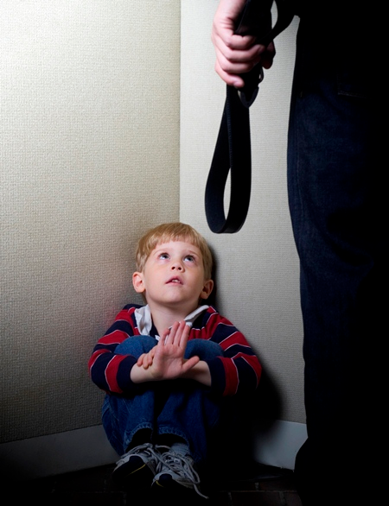
Закон РФ по защите прав ребенка
Федеральный закон от 24 июля 1998 г. N 124-ФЗ "Об основных гарантиях прав ребенка в Российской Федерации«.
Статья 54. Семейного кодекса РФ «Право ребенка жить и воспитываться в семье…»

Slide 9
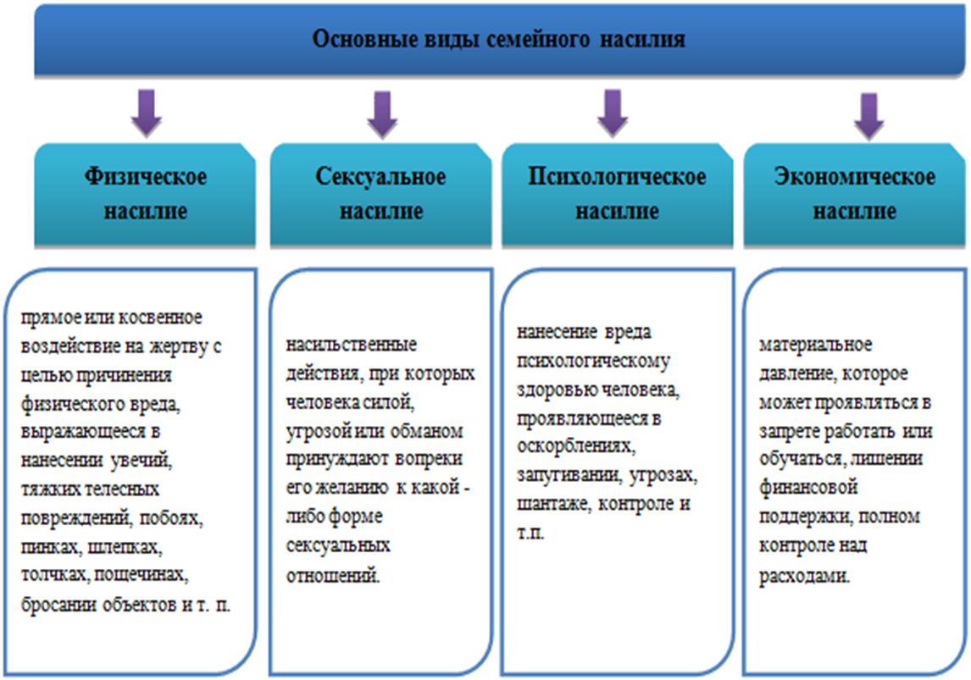
Семья и насилие в современной России.

Slide 10
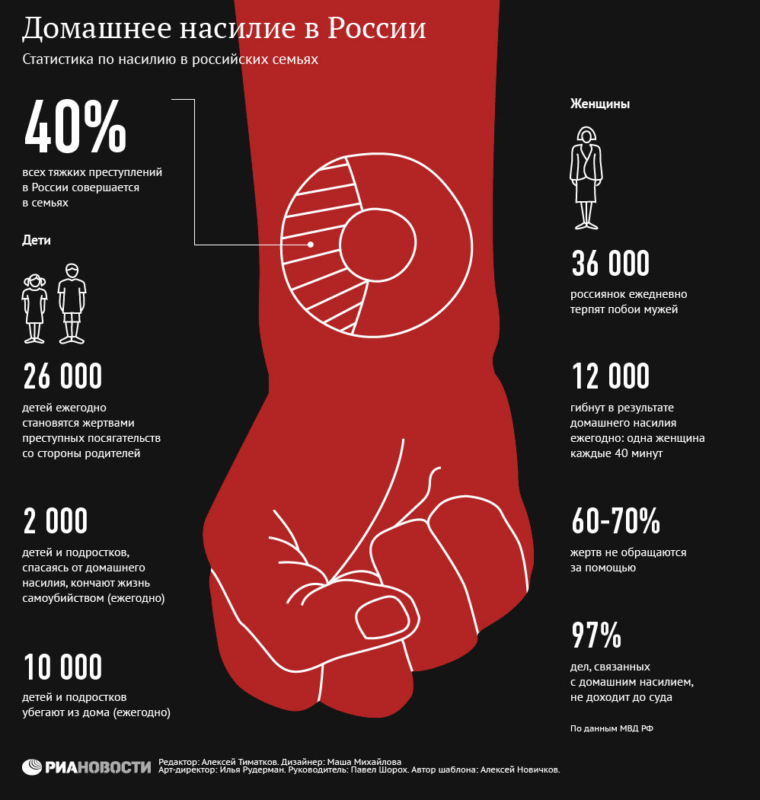
Статистика

Slide 11
Причины насилия в семье
Откуда берется насилие в семье? Психологи утверждают, что во-первых — из собственного детства. Более 70% избиваемых в детстве во взрослом возрасте также становятся агрессорами в собственных семьях.
Во-вторых — низкое социальное положение семьи, бедность, отсутствие адекватной оценки своим действиям.
В-третьих — алкоголь. По данным статистики, более 83% случаев насилия над детьми в семьях совершается под воздействием алкоголя или наркотиков.
В-четвертых — ощущение безнаказанности, власти над слабым и зависимым существом. Часто неуспешные в том или ином смысле взрослые решают свои психологические проблемы таким примитивным способом. Более, чем в 70% случаев такое поведение родители еще и оправдывают тем, что все это делается для блага ребенка — в воспитательных целях.

Slide 12
«Семейное насилие глазами детей»
При ответе на вопрос анкеты «" Семейное насилие глазами детей» положительно ответили 30 человек , что, как нам кажется, не может являться достоверным. Часто дети не хотят говорить о том, что происходит в семье или не считают происходящее насилием. Это подтверждает ответ на вопрос "По отношению к кому оно было направлено?"К матери - 7 чел., к отцу - 2 чел., к сестрам - 10., к тебе - 21, к животным - 18. , т.е косвенно подтвердили, что они наблюдали в своей семье насилие. При ответах на вопросы, касающиеся чувств, возникающих при виде насилия, и об отношении к этой проблеме, мы получили следующие результаты. 40 человек ответили, что они относятся "с возмущением" к различным формам насилия, "равнодушно" к этой проблеме относятся 5 человек. При этом на вопрос "Какие чувства ты испытывал, наблюдая жестокое обращение?" опрошенные ответили:
а) страх - 11 чел.
б) ненависть - 18 чел.
в) злобу - 13 чел.
г) незащищенность – 17 чел.
д) ужас - 23 чел.
е) вину - 4 чел.
ж) стыд - 19 чел.

Slide 13
Об отсутствии доверия также могут свидетельствовать следующие цифры: всего 4 человека рассказали бы о случившемся учителям. Полностью отсутствует доверие в семье. Дети не могут доверить свои секреты маме или папе, а разглашают иным людям, что свидетельствует о боязни наказания.
Половина опрошенных (50 чел.) ответили положительно на вопрос "Делились ли с тобой друзья, одноклассники, другие дети информацией о перенесенном насилии?".Как правило, эта информация остается среди подростков.
Анализируя полученные результаты можно сделать вывод , что подросткам довольно часто приходится сталкиваться с насилием как по отношению к себе, так и по отношению к другим людям. При этом практически все они понимают, что применение насилия является недопустимым и вызывает у них негативную реакцию.

Slide 14
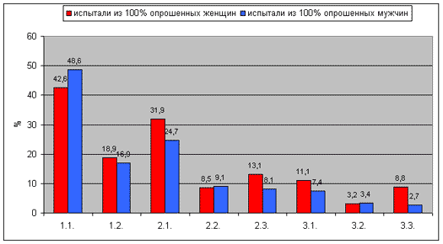
Результаты анкетирования родителей подтверждают, что в нашем обществе существует очень много предрассудков и мифов относительно насилия. Они во многом способствуют его распространению и мешают осознанию того, что насилие в семье – это серьезная проблема, из которой необходимо искать выходы.

Slide 15
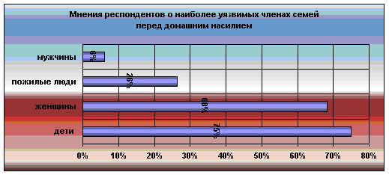
Данные анкетирования родителей

Slide 16
Программа для родителей

Slide 17
Вывод

